Slide 1
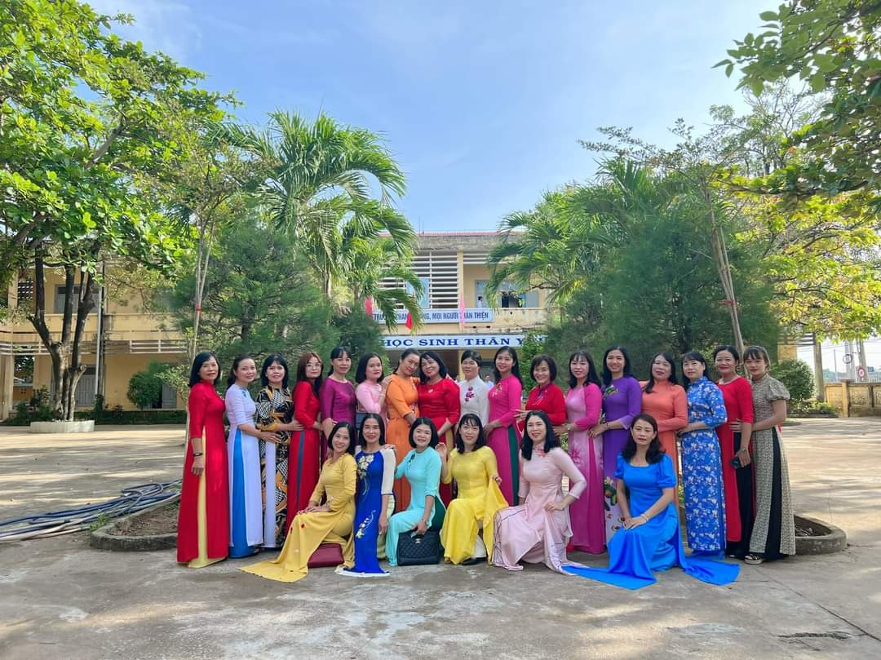

Slide 3
Tiết 13, BÀI 6: TỰ NHẬN THỨC BẢN THÂN
1.Thế nào là tự nhận thức bản thân.
ĐỌC THÔNG TIN (sgk)
VƯỢT QUA MÔN KHOA HỌC TỰ NHIÊN

Slide 6
Tiết 13, BÀI 6: TỰ NHẬN THỨC BẢN THÂN
1.Thế nào là tự nhận thức bản thân.
Tự nhận thức bản thân là tự nhận ra những điểm mạnh, điểm yếu, đặc điểm riêng của mình để từ đó hoàn thiện bản thân.

Slide 7
Luyện tập: Bài 1 sgk
Mỗi hs tự nhận thức về bản thân mình về học tập.
-ưu điểm
-Nhược điểm
-ước mơ
-môn học em yêu thích và k yêu thích

Slide 8
TRÒ CHƠI: CHỌN HOA VÀ TRẢ LỜI CÂU HỎI
Mục tiêu của em trong năm học này là gì?
1 điều em từng mơ ước ?
Nêu 3 điểm mạnh của em ?
Nêu 2 điểm yếu của em?

Slide 9
TIẾT 16 Bài 6 : TỰ NHẬN THỨC BẢN THÂN (tt)
3.Các cách tự nhận thức bản thân

Slide 11
TIẾT 16 Bài 6 : TỰ NHẬN THỨC BẢN THÂN (tt)
3.Các cách tự nhận thức bản thân
- Tự suy nghĩ, phân tích, đánh giá điểm mạnh, điểm yếu, sở thích, tính cách của bản thân.

Slide 12
TIẾT 16 Bài 6 : TỰ NHẬN THỨC BẢN THÂN (tt)
3.Các cách tự nhận thức bản thân
- So sánh mình với những tấm gương tốt, việc tốt để thấy mình cần phát huy và cần cố gắng điều gì.

Slide 13
Được cô giáo khen nên Minh rất vui.

Slide 14
TIẾT 16 Bài 6 : TỰ NHẬN THỨC BẢN THÂN (tt)
3.Các cách tự nhận thức bản thân
- So sánh những nhận xét, đánh giá của người khác về mình với tự nhận xét, tự đánh giá của bản thân.

Slide 16
TIẾT 16 Bài 6 : TỰ NHẬN THỨC BẢN THÂN (tt)
3.Các cách tự nhận thức bản thân
- Lập kế hoạch phát huy ưu điểm và sửa chữa nhược điểm của bản thân.

Slide 17
THẢO LUẬN NHÓM

Slide 18
Trong những việc làm sau, việc nào nên làm, việc nào không nên làm để tự nhận thức bản thân? Vì sao?
A. Tự suy nghĩ về những nhược điểm của mình để sửa chữa.
B. Hỏi những người thân và bạn bè về ưu điểm, nhược điểm của mình.
C. Xem bói đề tìm hiếu các đặc điểm của bản thân.
D. Thường xuyên đặt ra các mục tiêu và tự đánh giá việc thực hiện mục tiêu.
E. Luôn tự trách bản thân, ngay cả khi không có khuyết điểm.

